Slide 1
8. 배열
김유두 교수
(소프트웨어코딩-C언어)

Slide 2
1. 강의 들어가기
목표
배열의 개념 이해
배열 응용
1

Slide 3
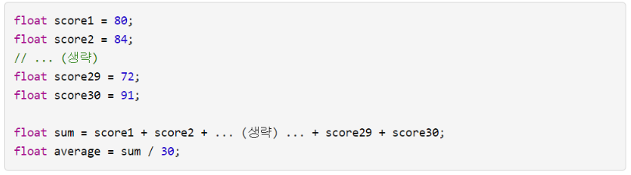
2. 배열 사용
배열을 사용하지 않았을 때..
C 언어로 학생 30명의 성적 평균을 구하려면?
학생 수가 많아지면 변수를 선언하기 힘들어짐
이런 상황은 배열을 사용
배열은 같은 자료형의 변수를 일렬로 늘어놓은 형태
반복문을 활용하면 연속적이고 반복되는 값을 쉽게 처리할 수 있음
2

Slide 4
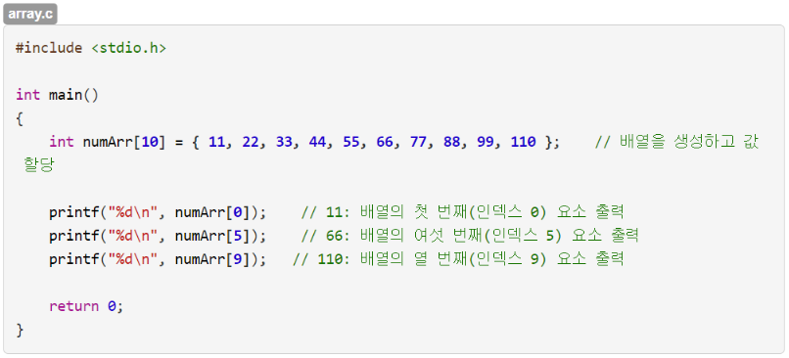
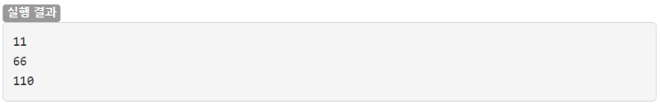
2. 배열 사용
배열을 선언하고 요소에 접근하기
자료형 배열이름[크기];
자료형 배열이름[크기] = { 값, 값, 값 };sizeof(자료형 *)
3

Slide 5
2. 배열 사용
배열의 요소
요소(element) : 배열에 값이 저장된 공간
배열[인덱스]
4

Slide 6
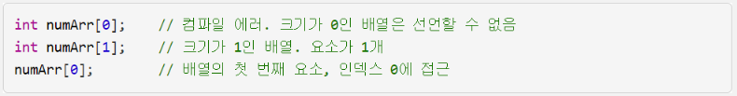
2. 배열 사용
배열 선언과 배열 인덱스
배열을 선언할 때도 [ ]를 사용, 배열의 요소에 접근할 때도 [ ]를 사용
배열을 선언할 때 [ ]는 "이 변수가 배열이고 크기는 얼마다"라고 알려줌
배열을 사용할 때 [ ]는 "배열의 요소에 접근하겠다"라는 뜻
배열의 인덱스가 0부터 시작하는 이유는 메모리 주소가 0부터 시작하기 때문
배열도 포인터로 취급되므로 인덱스가 0부터 시작하면 요소 접근과 포인터 연산이 일치하게 됨
5

Slide 7
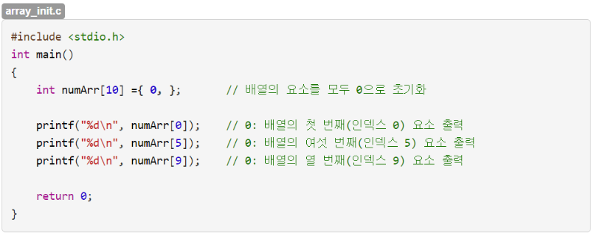
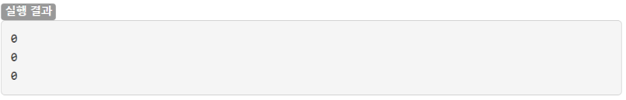
2. 배열 사용
배열 초기화
자료형 배열이름[크기] = { 0, }; 또는 배열이름[크기] = {0}
6

Slide 8
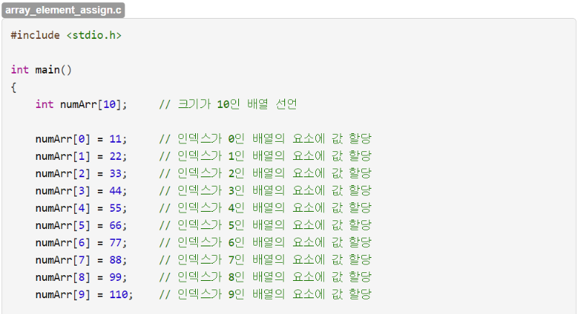
2. 배열 사용
배열에 값 저장
배열[인덱스] = 값;
7

Slide 9
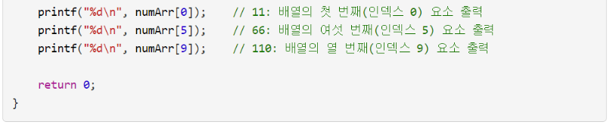
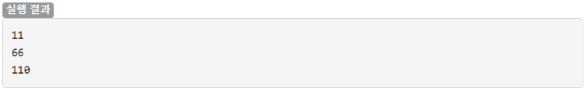
2. 배열 사용
배열에 값 저장
배열[인덱스] = 값;
8

Slide 10
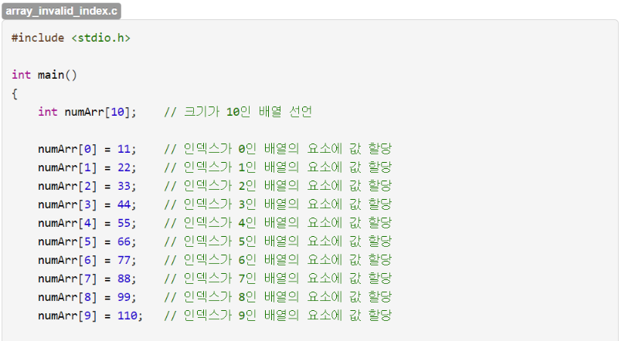
2. 배열 사용
배열에 값 저장
배열의 범위를 벗어난 인덱스에 접근?
9

Slide 11
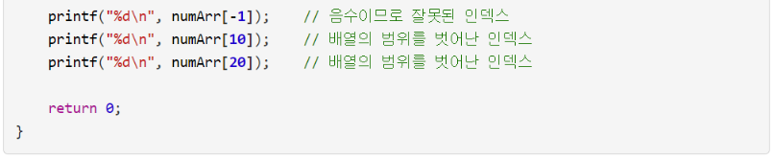
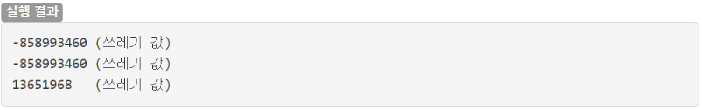
2. 배열 사용
배열에 값 저장
배열의 범위를 벗어난 인덱스에 접근?
10

Slide 12
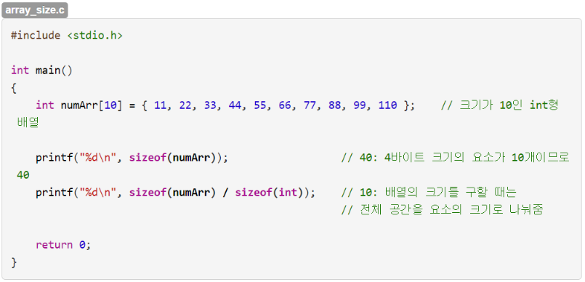
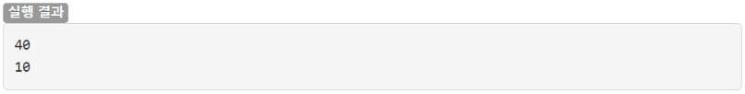
2. 배열 사용
배열의 크기 구하기
sizeof(배열) 배열이 차지하는 전체 공간
sizeof(배열) / sizeof(자료형) 배열의 크기(요소 개수)
11

Slide 13
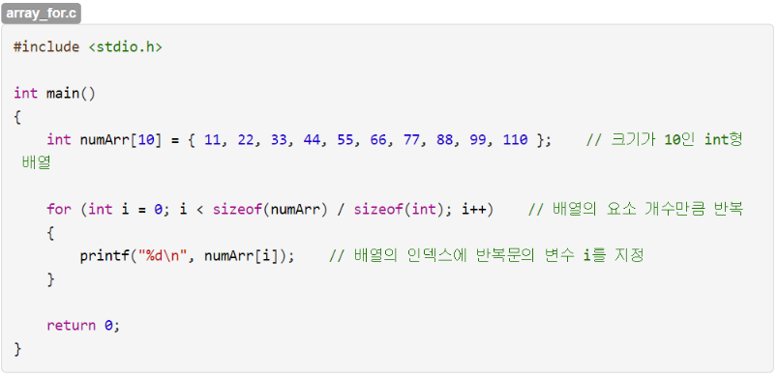
2. 배열 사용
배열에 값 저장
반복문으로 배열 값 출력
12

Slide 14
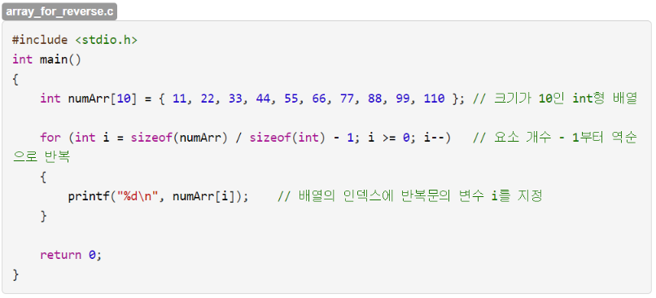
2. 배열 사용
배열에 값 저장
반복문으로 배열 값 출력
13

Slide 15
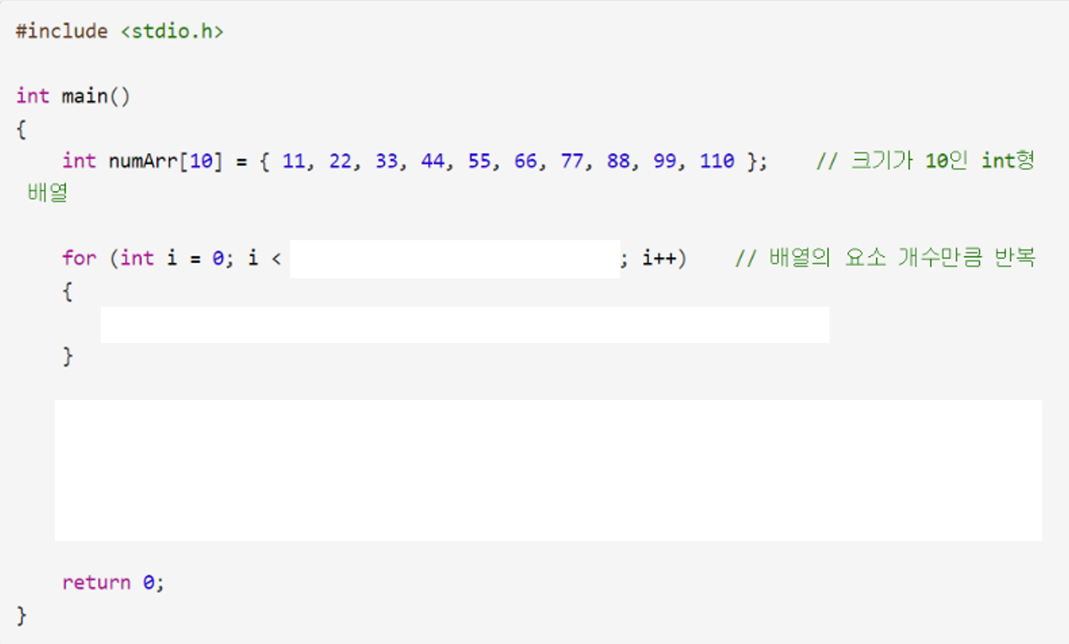
2. 배열 사용
연습문제 : 배열의 값 합계 구하기
배열에 들어있는 모든 데이터의 합계 구하기
14

Slide 16
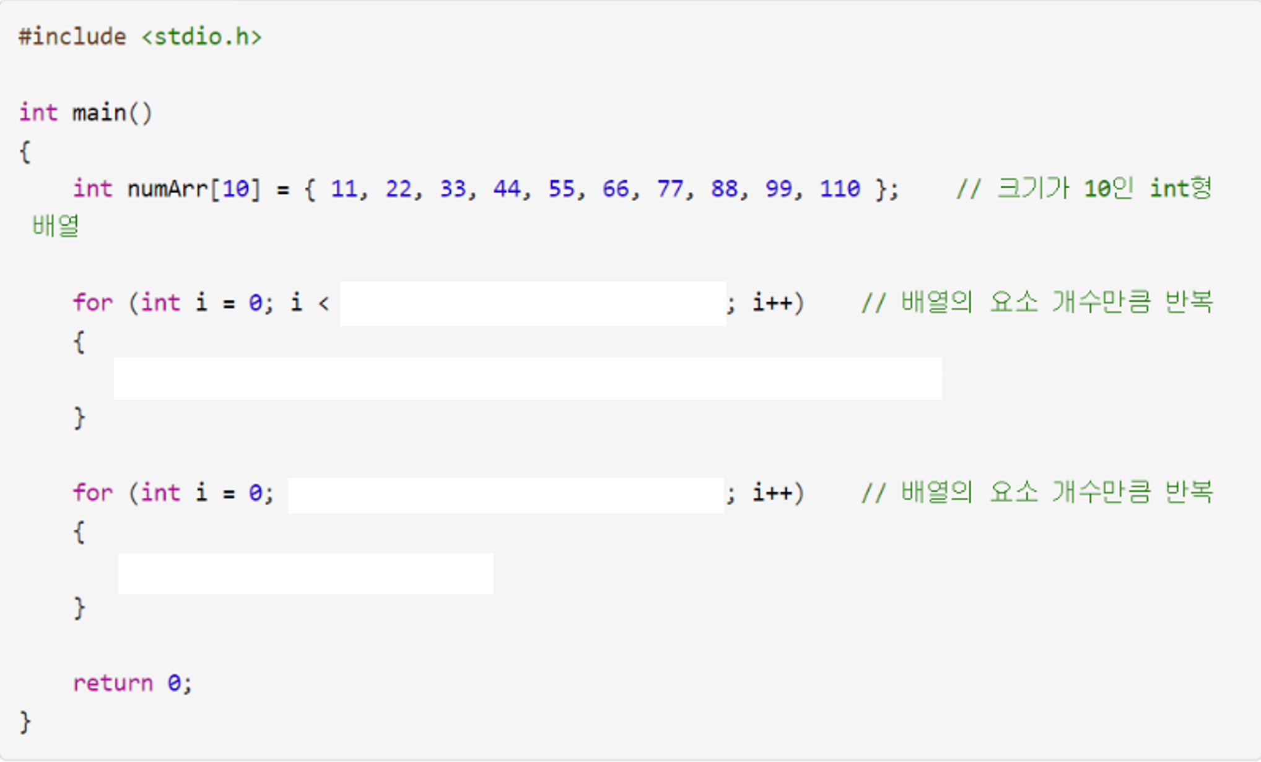
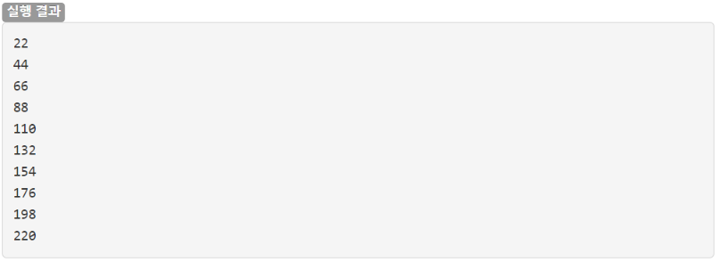
2. 배열 사용
연습문제 : 배열의 값 합계 구하기
배열에 들어있는 각 데이터를 모두 2배로 만들어 놓고 출력하기
15

Slide 17
2. 배열 사용
성적처리 프로그램
koposw!1 ~ koposw21 학생의 3과목 (C언어, 자바, 리눅스) 점수를 입력받고, 각 학생의 총점, 평균과 과목별 반 평균을 계산하는 프로그램을 작성하세요.
(입력 예시)
과목 수 입력 : 3
학생 수 입력 : 5
Koposw1 학생의 점수 3개를 차례대로 입력하세요. : 90 80 100
Koposw2 학생의 점수 3개를 차례대로 입력하세요. : 90 70 50
…
과목 수 입력 : 5
학생 수 입력 : 5
Koposw1 학생의 점수 5개를 차례대로 입력하세요. : 90 80 100 90 90
Koposw2 학생의 점수 5개를 차례대로 입력하세요. : 90 70 50 80 90
(출력)
Koposw1 학생의 과목 총점은 270점, 평균은 90 입니다.
…
Koposw21 학생의 과목 총점은 230점, 평균은 76 입니다.
C언어 전체 평균 : xx점
자바 전체 평균 : xx점
리눅스 전체 평균 : xx점
< 힌트 >
다음과 같이 선언
int score[10][21] = {0};
int sum[21] = {0};
int ave[21] = {0};
int total[10] = {0};
int ave[10] = {0};
16

Slide 18
2. 배열 사용
10진수를 2진수로 바꾸기
어떻게 할까?
17

Slide 19
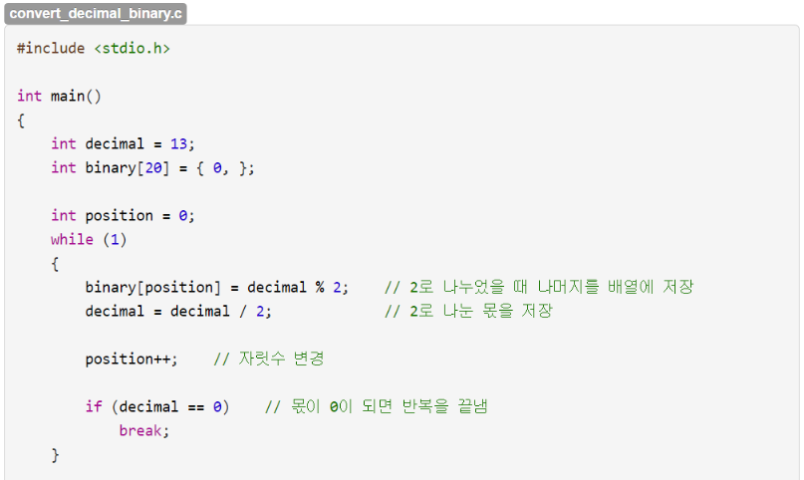
2. 배열 사용
10진수를 2진수로 바꾸기
어떻게 할까?
18

Slide 20
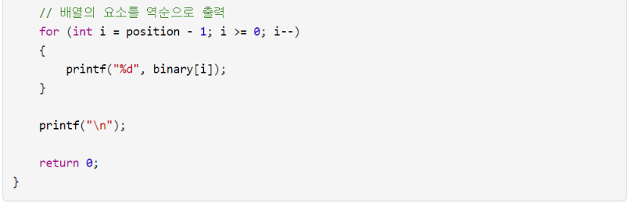
2. 배열 사용
10진수를 2진수로 바꾸기
어떻게 할까?
19

Slide 21
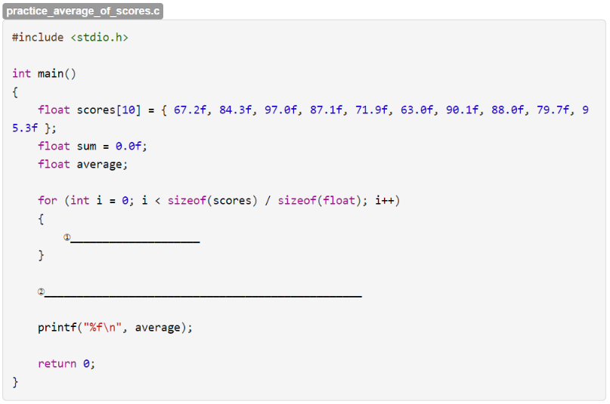
2. 배열 사용
연습문제 : 점수 평균 구하기
배열에 저장된 점수의 평균이 계산되도록 구현
20

Slide 22
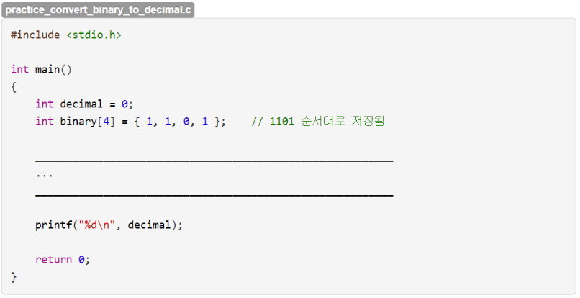
2. 배열 사용
연습문제 : 2진수를 10진수로 변환
배열에 저장된 2진수가 10진수로 출력되도록 하기
21

Slide 23
3. 2차원 배열 사용
2차원 배열이란
지금까진 1차원, 이제 2차원으로..
22

Slide 24
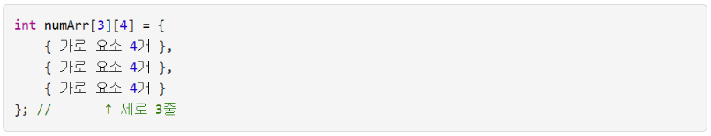
3. 2차원 배열 사용
2차원 배열이란
자료형 배열이름[세로크기][가로크기];
자료형 배열이름[세로크기][가로크기] = { { 값, 값, 값 }, { 값, 값, 값 } };
배열[세로인덱스][가로인덱스]
23

Slide 25
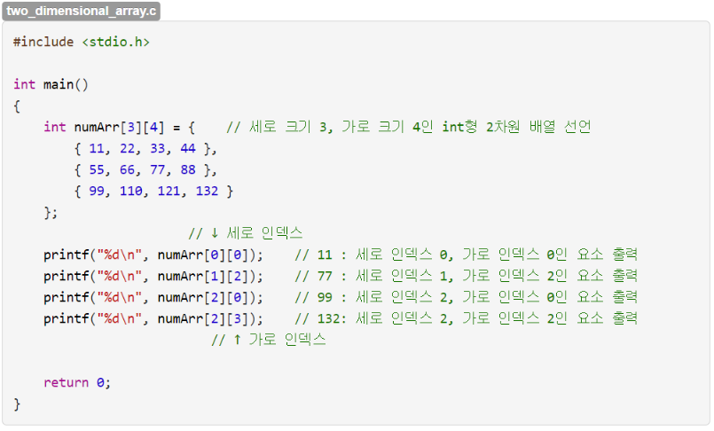
3. 2차원 배열 사용
2차원 배열이란
2차원 배열에 접근
24

Slide 26
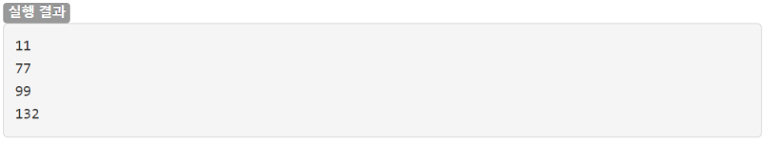
3. 2차원 배열 사용
2차원 배열이란
25

Slide 27
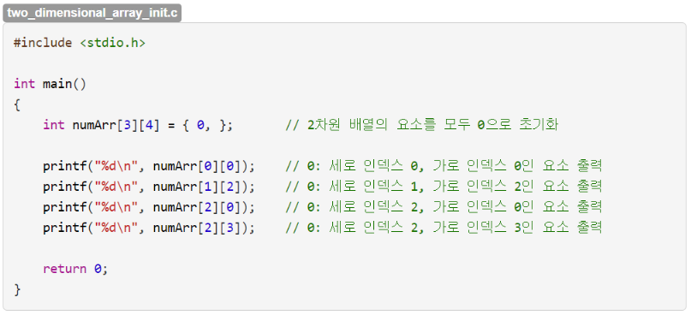

3. 2차원 배열 사용
2차원 배열이란
2차원 배열 초기화
26

Slide 28
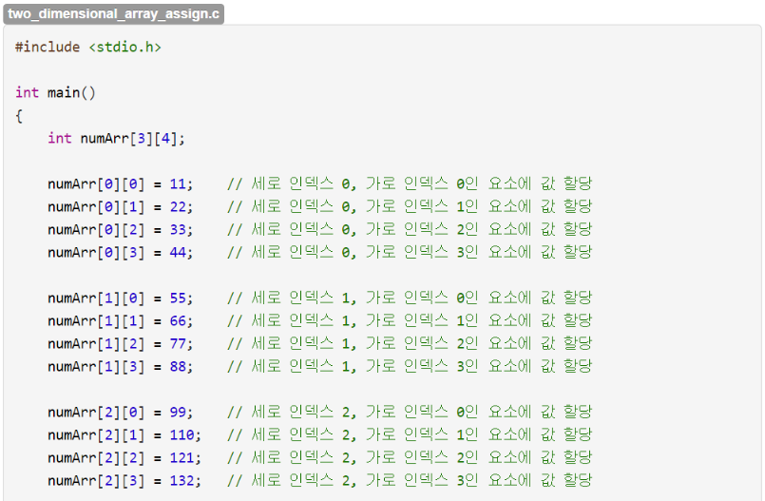
3. 2차원 배열 사용
2차원 배열에 값 저장
[ ] 를 두개 쓴다.
배열[세로인덱스][가로인덱스] = 값;
27

Slide 29
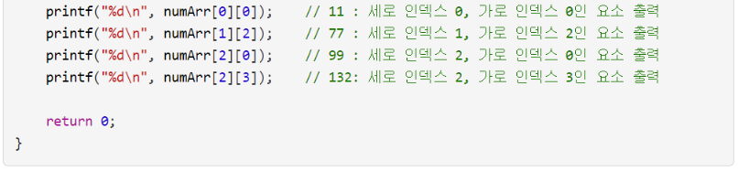
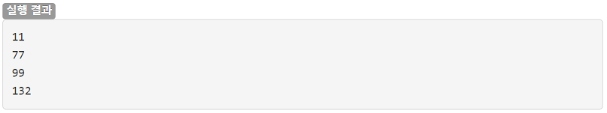
3. 2차원 배열 사용
2차원 배열에 값 저장
[ ] 를 두개 쓴다.
배열[세로인덱스][가로인덱스] = 값;
28

Slide 30
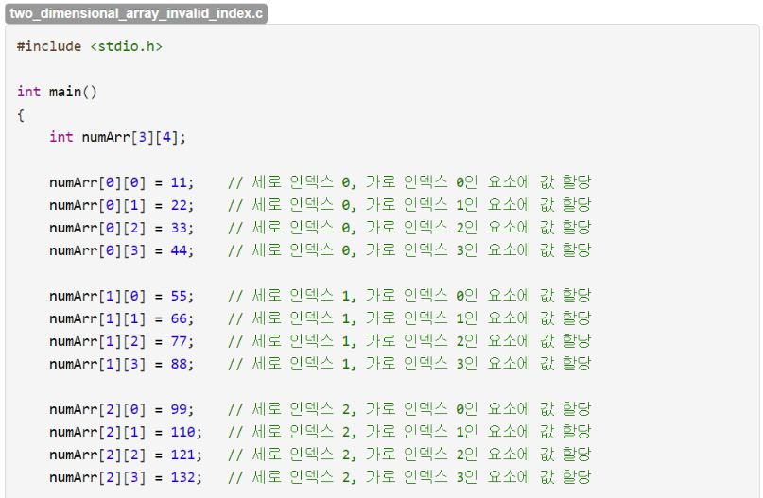
3. 2차원 배열 사용
2차원 배열에서 값 저장
2차원 배열에서 범위를 벗어난 인덱스에 접근하면 어떻게 될까?
29

Slide 31
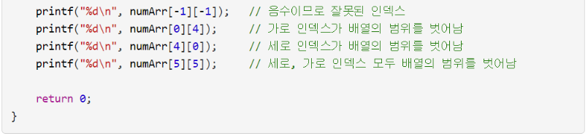
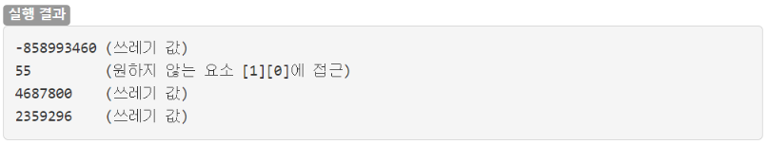
3. 2차원 배열 사용
2차원 배열에서 값 저장
2차원 배열에서 범위를 벗어난 인덱스에 접근하면 어떻게 될까?
30

Slide 32
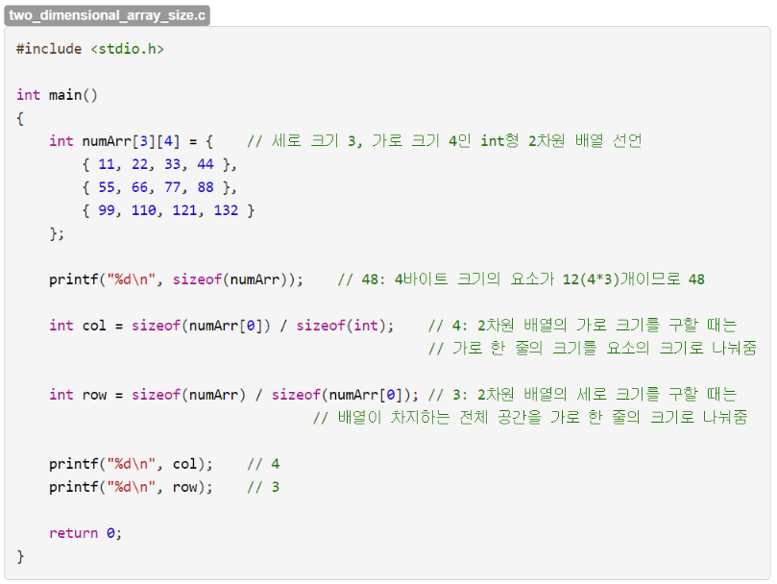
3. 2차원 배열 사용
2차원 배열이란
2차원 배열 크기 구하기
31

Slide 33
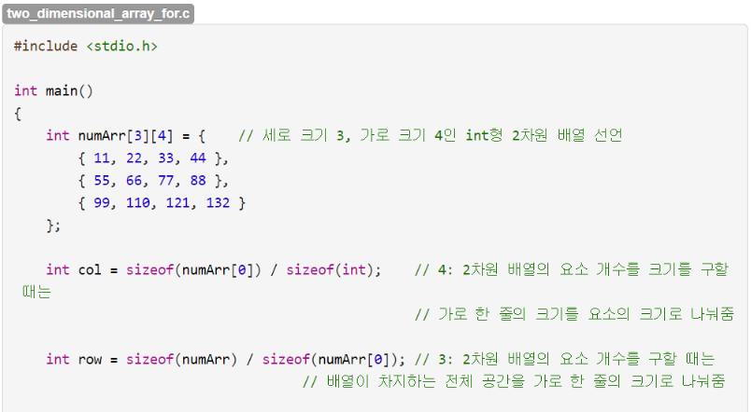
3. 2차원 배열 사용
반복문으로 2차원 배열의 요소를 모두 출력
For문이 2중
32

Slide 34
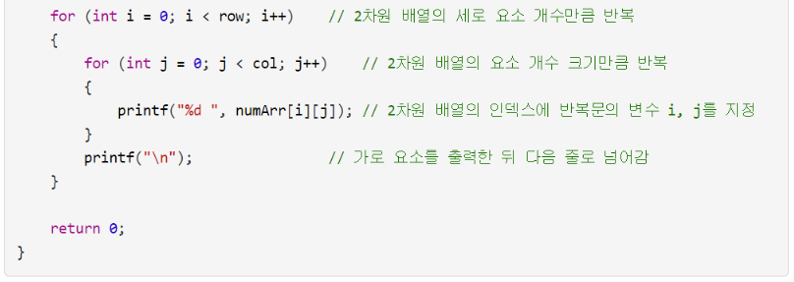
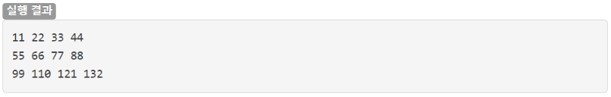
3. 2차원 배열 사용
반복문으로 2차원 배열의 요소를 모두 출력
For문이 2중
33

Slide 35

4. 3차원 배열 사용
3차원 배열?
34

Slide 36
4. 3차원 배열 사용
3차원 배열이란
35

Slide 37
4. 3차원 배열 사용
3차원 배열이란
자료형 배열이름[높이][세로크기][가로크기]; int numArr[2][3][4] = { { { 11, 22, 33, 44 }, { 55, 66, 77, 88 }, { 99, 110, 121, 132 } }, { { 111, 122, 133, 144 }, { 155, 166, 177, 188 }, { 199, 1110, 1121, 1132 } } };
36

Slide 38
4. 3차원 배열 사용
3차원 배열이란
배열[높이인덱스][세로인덱스][가로인덱스];
배열[높이인덱스][세로인덱스][가로인덱스] = 값;
sizeof(배열) / sizeof(배열[0]) 3차원 배열의 높이(깊이) 배열이 차지하는 전체공간을 면의 크기로 나눔
sizeof(배열[0]) / sizeof(배열[0][0]) 3차원 배열의 세로 크기 한 면의 크기를 가로 한 줄의 크기로 나눠줌
sizeof(배열[0][0]) / sizeof(자료형) 3차원 배열의 가로 크기 가로 한 줄의 크기를 요소의 크기로 나눠줌
자료형 (*포인터이름)[세로크기][가로크기] int numArr[2][3][4] = {0, }; int (*numPtr)[3][4] = numArr;
37

Slide 39
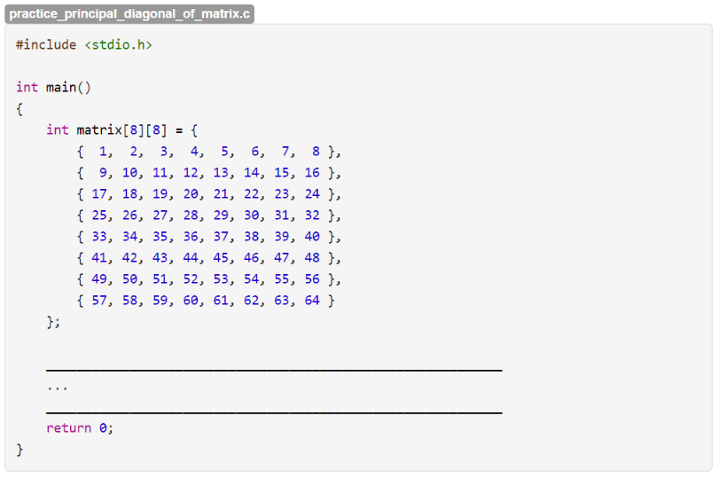
4. 다차원 배열 사용
연습문제
다음 소스 코드를 완성하여 정사각행렬의 주대각선 성분이 출력되게 만드세요. 주대각선 성분은 왼쪽 위부터 오른쪽 아래까지 이어지는 대각선에 위치한 값을 말합니다.
38

Slide 40
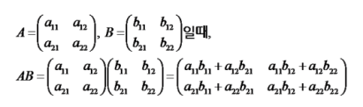
4. 다차원 배열 사용
연습문제
다음과 같이 두 개의 배열 변수를 선언하고, 초기값을 설정한 후 행렬 곱을 계산한 결과를 출력하세요.
Int A[2][2] = {
{ 3, 4 },
{ 5, 6 }
}; Int B[2][2] = {
{ 1, 5 },
{ 3, 2 }
};
39

Slide 41
Q & A
질문 있나요??
40

